Slide 1
KITATAUČIAI

Slide 2
Turinys
Kas yra kitataučiai?
Kitataučių skirstymas
Požiūris į kitataučius jų savybės
Kaip lietuvius nuteikia kitataučiai?

Slide 3

Kitataučiai – Kristijono Donelaičio epinės poemos „Metai“ veikėjai. Autorius nepasakoja apie visus kitataučius kaip apie bendrą visumą, juos išskaido pagal tautybes. Visi šie veikėjai – būrai. Poemoje kitataučius ryškiausiai apibūdina Pričkus.

Slide 4
Kitataučiai
Vokiečiai
Lenkai
Prancūzai
Gudai
Žydai

Slide 5
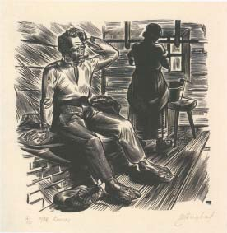
Požiūris į kitataučius
Poemoje požiūris į šiuos būrus nėra vien neigiamas: lietuviai įžvelgia ir teigiamų ir neigiamų jų savybių, tačiau blogųjų pastebima daugiau, todėl kūrinyje pajaučiame priešiškumą šiems veikėjams.

Slide 6
Teigiamos savybės
Gebėjimas prisitaikyti prie tautos, t. y. perimti jos tradicijas, papročius bei madas;
Meilė ir pagarba lietuviams bei gėrėjimasis jais.

Slide 7
Neigiamos savybės
Daroma didelė įtaka lietuviams: kai kurie perima jų tradicijas bei papročius;
Silpnėja ir nyksta lietuvių tautiškumas bei meilė savo tautai;
Jie daro gėdą visiems būrams, nes vagia, meluoja bei dykaduoniauja;
Vyksta sparti germanizacija;

Slide 8
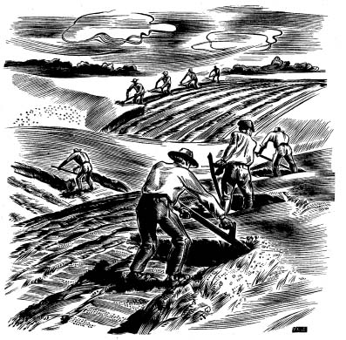
Kaip lietuvius nuteikia kitataučiai?
Lietuviai ypač nepatenkinti kitataučių būrų vogimu bei kitais blogais poelgiais, todėl Pričkus stengiasi parodyti ir įtikinti, jog reikia įrodyti, kokia gera ši tauta ir kad reikia dirbti sąžiningai, nes negerai, jei ponai ir apie juos manys neigiamai.

Slide 9
Ačiū už dėmesį
Parengė:
Erika Simanauskaitė
IIIa klasė

